Slide 1
Markdown
Хосе Фернандо Леон Атупанья
Группа:нпм-02-20

Slide 2
Прагматика выполнения лабораторной работы
В данном случаи наша тема-Markdown и наш цель был научиться как можем писать файл на формате Markdown и как представить его в формате .docx , pdf.

Slide 3

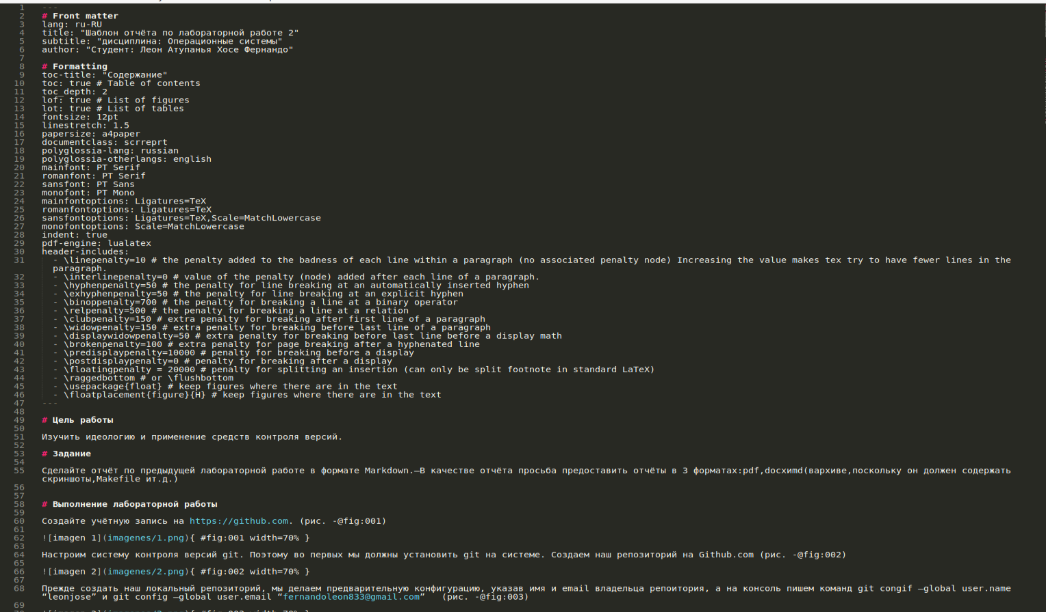
Цель выполнения лабораторной работы
Научиться оформлять отчёты с помощью легковесного языка разметки Markdown

Slide 4
Задачи выполнения лабораторной работы
Писать предыдущую лабораторную работу в формате Markdown
Представить его на 3 форматах: markdown, docx y pdf.

Slide 5
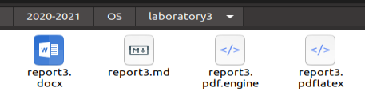
Результаты выполнения лабораторной работы
Задачи были выполнены, к сожедению формат pdf не получалось но это проблема буду решать на следующей работе.

